Slide 1
テキストマイニングⅠ
イントロダクション
上原 宏

Slide 2
口コミなど大規模テキストをpython でデータ解析する技術の習得を目指します。
キーワード
機械学習 大規模言語モデル(LLM) 数理モデルの実装
統計的機械学習（数理データサイエンス）という分野。情報工学学部2年生くらいの内容（つまりガチ工学）
大規模言語モデルもpythonで動かします。
テキスト解析のための数理（統計、線形代数）モデルを実装するようなこともやります。
インターネットデータ収集技術の履修を必須とする
～ テキストエディタによるプログラミング演習をするため
（詳しくはインターネットデータ収集技術のムービーを見てください）

Slide 3
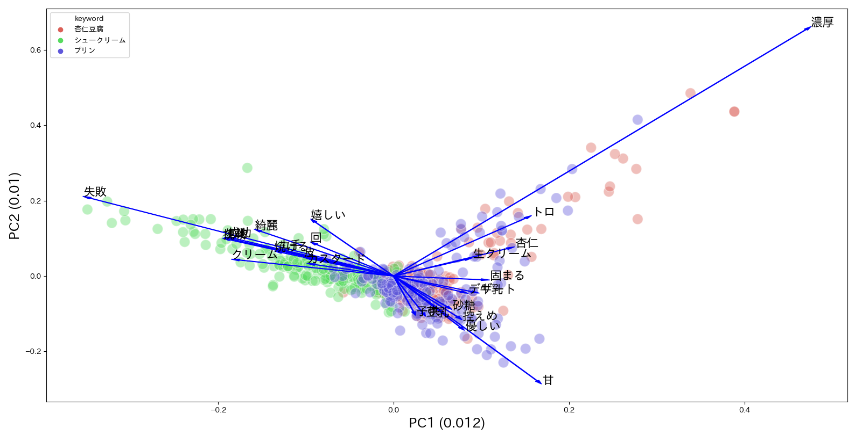
例：味平面を作る
シュー/プリン/杏仁豆腐の特徴の違いを2次元平面上で明らかにしている
～ それぞれ平面上のある領域にまとまっている！
杏仁豆腐：
濃厚でトロッ
杏仁
シュー：
焼くので失敗しやすい
カスタード
杏仁豆腐、プリンは食後のデザートになるが、シューはそうでない
プリン：
砂糖、甘い、控え目

Slide 4
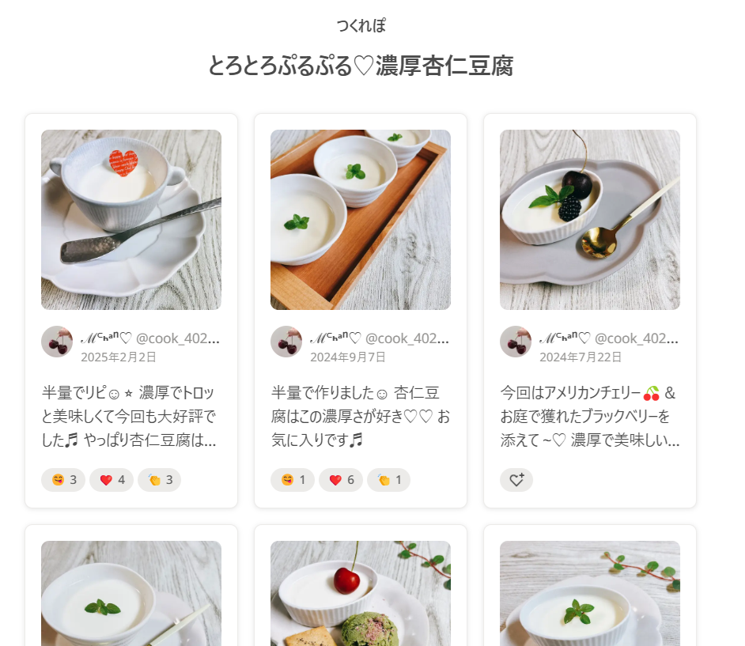

もとになったデータ
https://cookpad.com/jp/search/%E6%9D%8F%E4%BB%81%E8%B1%86%E8%85%90?event=search.search_leads&excluded_keywords=&minimum_number_of_cooksnaps=10
https://cookpad.com/jp/recipes/19308294-%E3%81%A8%E3%82%8D%E3%81%A8%E3%82%8D%E3%81%B7%E3%82%8B%E3%81%B7%E3%82%8B%E6%BF%83%E5%8E%9A%E6%9D%8F%E4%BB%81%E8%B1%86%E8%85%90/cooksnaps

Slide 5
杏仁豆腐、シュークリーム、プリンのレシピ
ツクレポ 500件
2000単語
tsukurepo_bow_pca

Slide 6
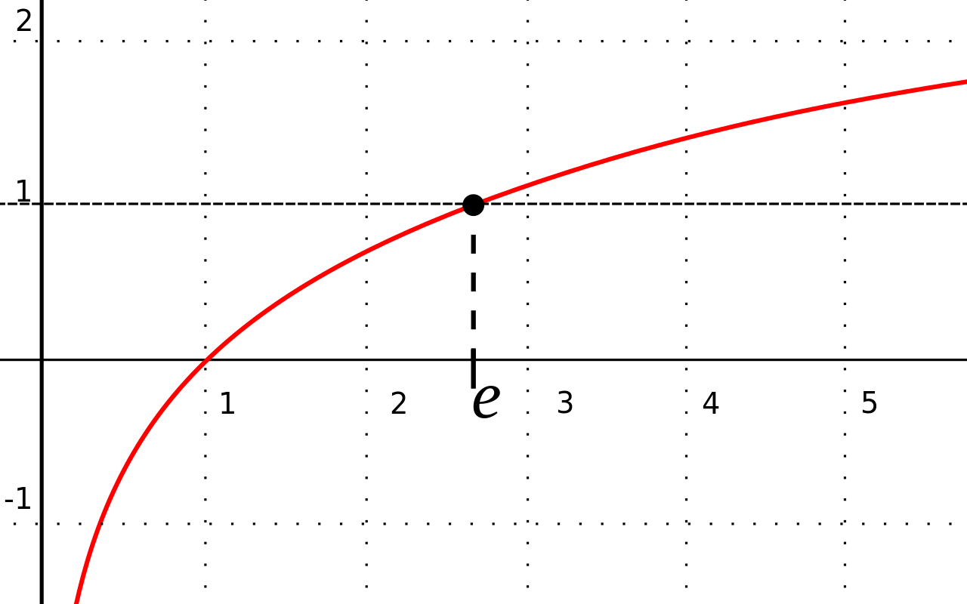
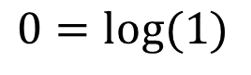
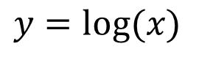
単語の重要性に重みを付ける
https://github.com/ueharaLab/NLP_4-Classifier/blob/main/tf_idf.md
プリンのクチコミ文書に偏って出現する語彙に重みをつければ、プリンらしさを特徴判別しやすくなる
偏り度合の指標(TF-IDF)
$$各文書中の語彙wの出現頻度 ×\log\left(\frac{文書の総数}{語彙wが出現する文書の数}\right)$$
TF(Term Frequency)
IDF(Inverse Document Frequency)
$$y=log⁡(x)$$
特定の文書に集中して出現する語彙ほど値が大きくなる
（対数をとることで、この数字が極端に大きくなることを避けている）
$$0=log⁡(1)$$

Slide 7
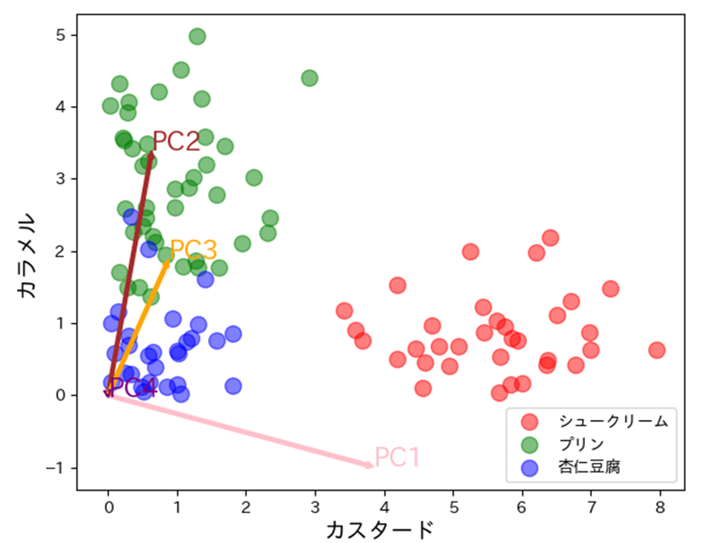
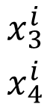

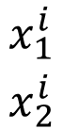
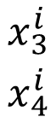
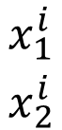
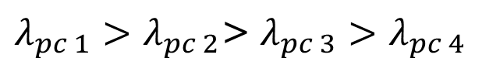
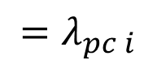
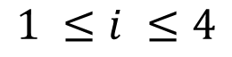
味平面を可視化（主成分分析）
カスタード 生クリーム カラメル ゼラチン
PC1 0.962426 0.002043 -0.247556 -0.111569
PC2 0.159097 -0.010677 0.846990 -0.507131
PC3 0.220051 0.004670 0.470393 0.854568
PC4 0.001296 -0.999930 -0.007353 0.009179
Contribution
0.716
0.197
0.074
0.013
主成分ベクトル(PCx)
4次元空間上のデータの共分散を計算
寄与率
$$\begin{matrix}x_{1}^{i} \\ x_{2}^{i}\end{matrix}$$
$$\begin{matrix}x_{1}^{i} \\ x_{2}^{i}\end{matrix}$$
固有方程式と等価
$$Σ$$
$$1 ≤i ≤4$$
$$=λ_{pc i}$$
$$\begin{matrix}x_{3}^{i} \\ x_{4}^{i}\end{matrix}$$
$$\begin{matrix}x_{3}^{i} \\ x_{4}^{i}\end{matrix}$$
$λ_{pc 1}>λ_{pc 2}$> $λ_{pc 3}>λ_{pc 4}$
共分散行列
(4 x 4 次元)
固有値
固有ベクトル

Slide 8
味平面を作る手続き（まとめ）
口コミテキストを単語分割
データセットに変換
特徴量エンジニアリング
主成分分析

Slide 9
担当授業の体系
テキストマイニングⅠ・Ⅱは職業データサイエンティストが日常的に使う
技術、専門用語などを扱います。
インターネットデータ収集技術
テキストマイニングⅠ
テキストマイニングⅡ
大規模データ収集
データセット作成
統計・AIモデルによるデータ解析
実装重視
モデリング重視
ITエンジニア的
AIエンジニア，データサイエンティスト的
モデル関連の授業
統計学Ⅲ 家富先生
機械学習Ⅰ 相馬先生

Slide 10
この授業の道具 ～ テキストエディタ
職業プログラマが通常使うプログラミングの道具（他のプログラミング言語にはJupyterのようなものはない）
IT系企業などで本格的にプログラミングを実務で扱うには必須
プログラム用のwordのようなもの
 | テキストエディタ | Jupyter
長いコーディング | ◎（変数・オブジェクトの整合性がわかる。） | △
関数のモジュール化 | 〇 | ×
自動補完機能 | 変数・関数の候補を自動表示 | ×
デバッグ | ◎ | △
表示 | スクロールが自動的 | 自動スクロールはしない
手軽さ | △（実行手順が面倒） | 〇

Slide 11
この授業が目指すもの
IT系企業などで本格的にプログラミングを実務で扱う基礎
実践的プログラミングスキルを目指す
大規模プログラミング（長いコーディング）
テキストエディタを使ったプログラミング
コマンドラインからの命令実行(CUI)
様々なライブラリを組み合わせたプログラミング

Slide 12
参考 IT系就活面談で聞かれたこと(ゼミ生の体験談）
実践的なプログラミング経験があるか
サーバープログラミングやアプリの制作経験があるか
Githubなどを使ってチームプログラミングの経験があるか

Slide 13

関係する授業・書籍
統計学Ⅲ 家富先生 主成分分析
線形代数 〇〇先生？
機械学習系お勧め資料
Udemy
https://www.udemy.com/
Pythonではじめる機械学習 ―scikit-learnで学ぶ特徴量エンジニアリングと機械学習の基礎
Andreas C. Muller (著), Sarah Guido (著), 中田 秀基 (翻訳)

Slide 14

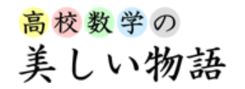
インターネットにいろいろなデータサイエンスの解説やプログラミングサンプルが転がっている
データサイエンス、pythonは進化が速いので、本よりインターネットのほうが新しいアイデア、技術が豊富かつ非常にわかりやすい！
https://qiita.com/
https://mathtrain.jp/
ググるといろいろなプログラム例が載っているので、
どんどんパクってください。

Slide 15
テキストマイニングの実用サービス

Slide 16
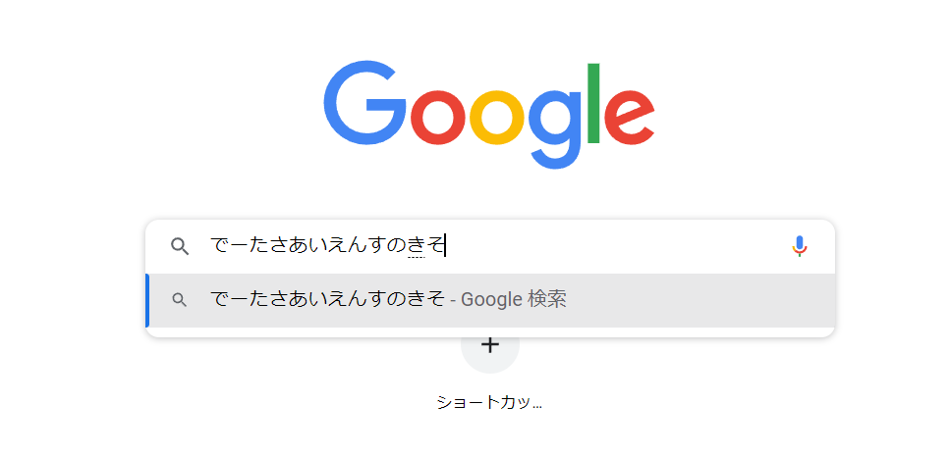
ちょっと曖昧な検索キーワード
単語の切れ目がわからない
間違った文字が入っている

Slide 17
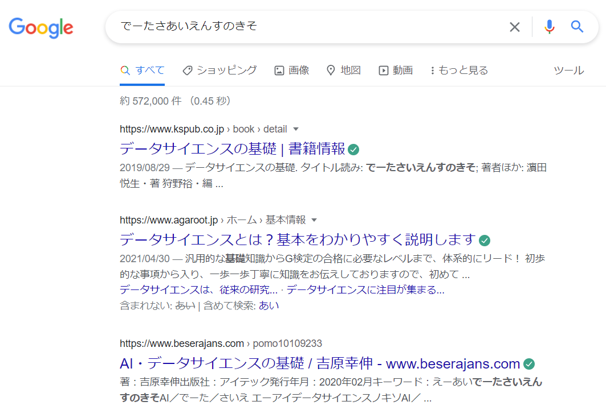
正しい単語列に自動補正している

Slide 18
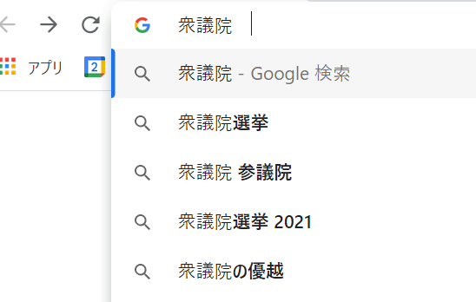
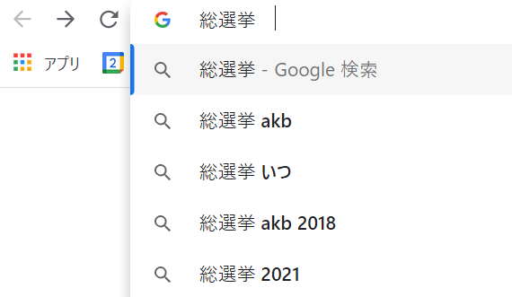
Googleオートコンプリート
世界中の検索の傾向を集める

Slide 19

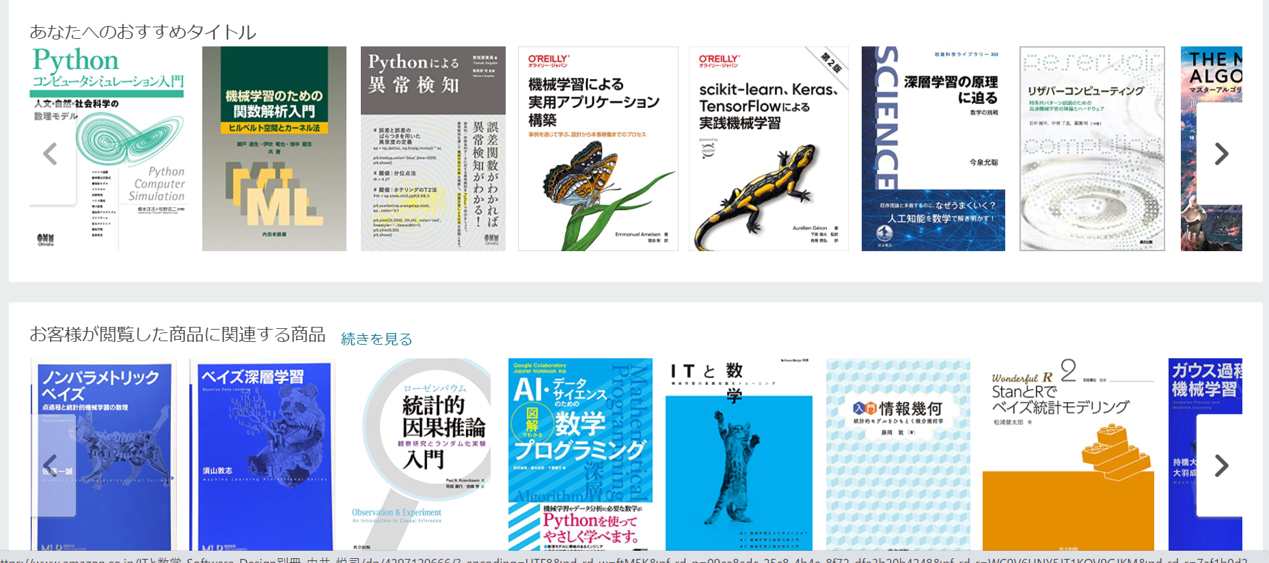
アマゾンのオススメ
N : 世界の本の総数は1億以上
 | 書籍1 | 書籍2 | 書籍3 | 書籍4 |  | 書籍N
ユーザーA | 1 | 0 | 0 | 1
ユーザーF | 0 | 1 | 0 | 1
ユーザーH | 1 | 1 | 0 | 0
ユーザーM | 1 | 0 | 0 | 1
ユーザーP | 1 | 1 | 1 | 1
1億列
数十億行

Slide 20
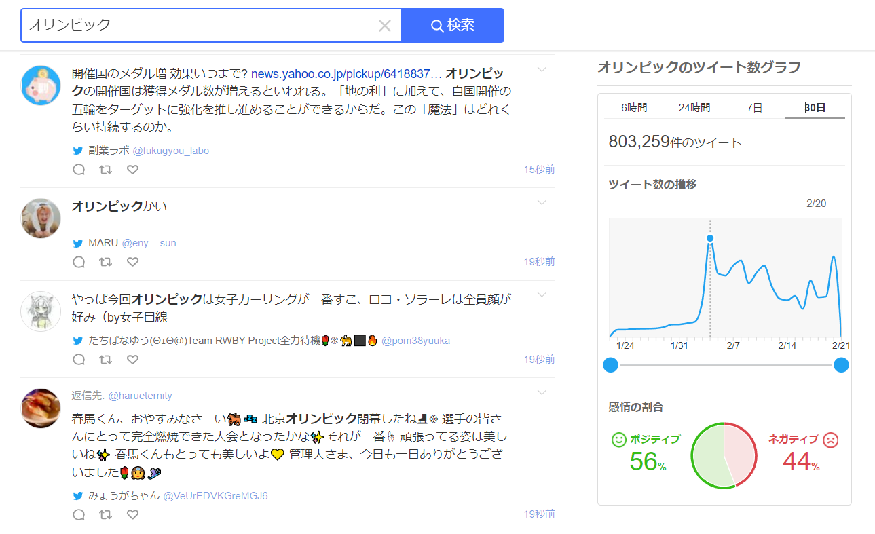
Yahoo トレンドサービス
https://search.yahoo.co.jp/realtime

Slide 21
評 価
授業中に適宜提示する演習問題への回答で評価します。（授業時間内に解くことが前提）→ 検討中
●演習問題の難易度はプログラミング応用および機械学習Ⅰの応用レベル。
●線形代数、統計学の知識も場合によって必要となる。

Slide 22
最近やった研究

Slide 23
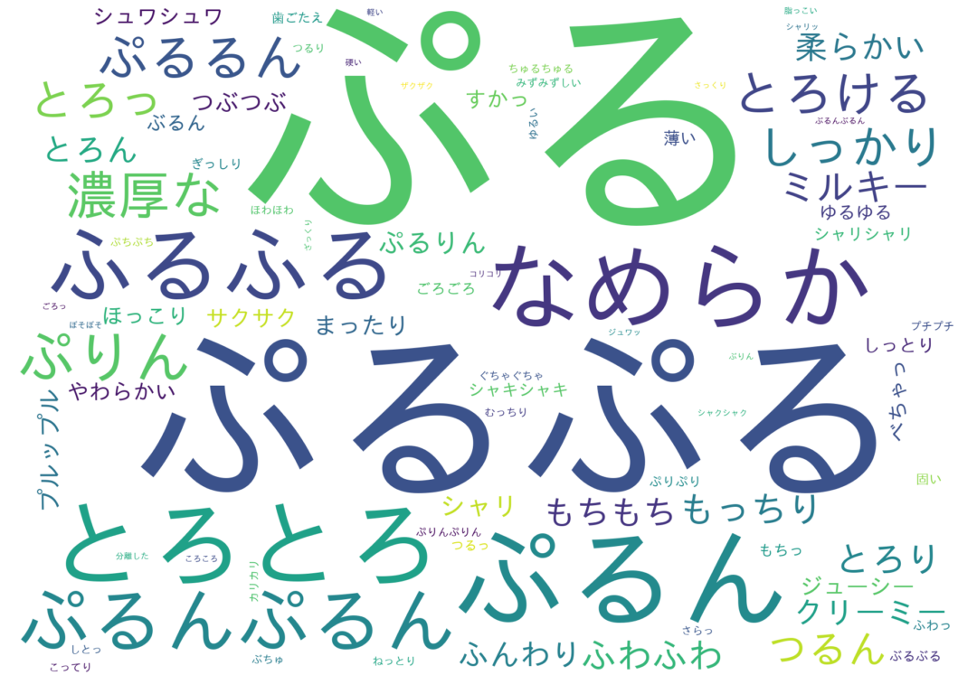
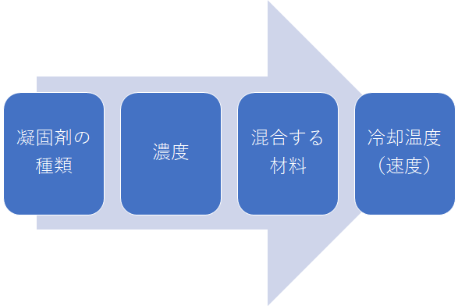
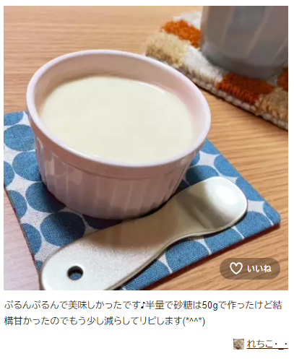
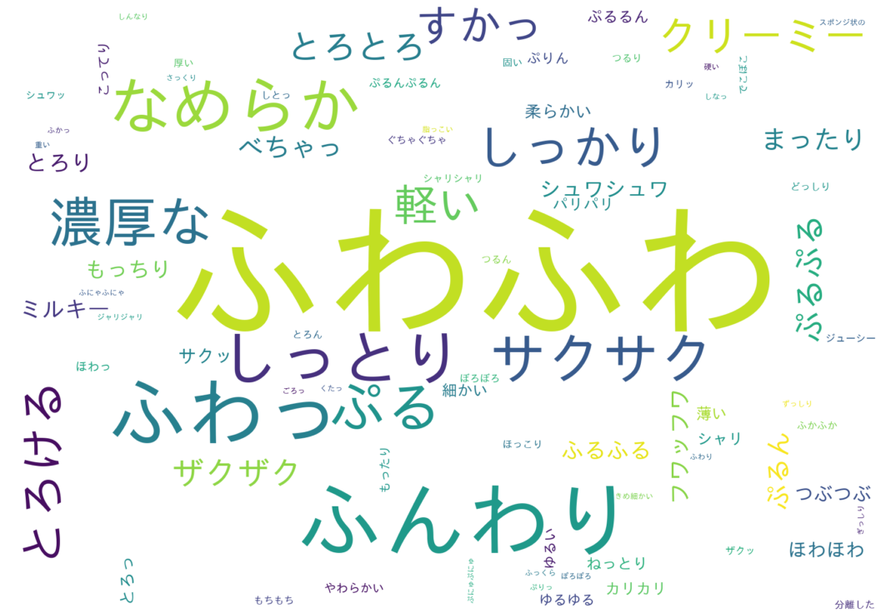
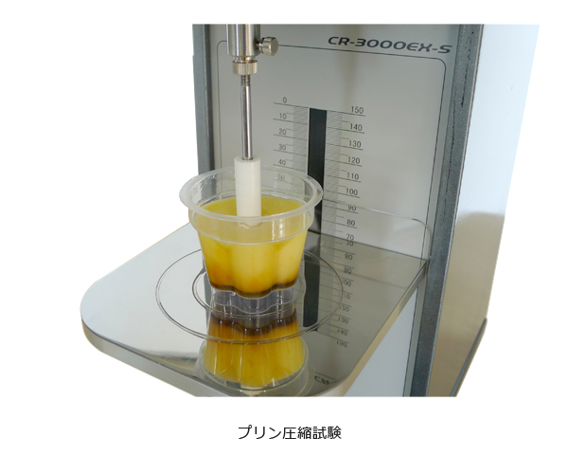
テキストマイニングで人の感じる食感と食感物性の対応付けができる！
どうやるかというと。
Cookpadのつくれぽ
Cookpad レシピ
ぷるんぷるんで美味しかったです♪リピします(*^^*)
似ている調理条件のものを探す
対応がわかるはず
硬さ：5 Pa
粘着性：7 Pa
凝集性：2 Pa
調理科学の論文データ
調理科学論文の測定結果
硬さ：2 Pa
粘着性：4 Pa
凝集性：7 Pa

Slide 24
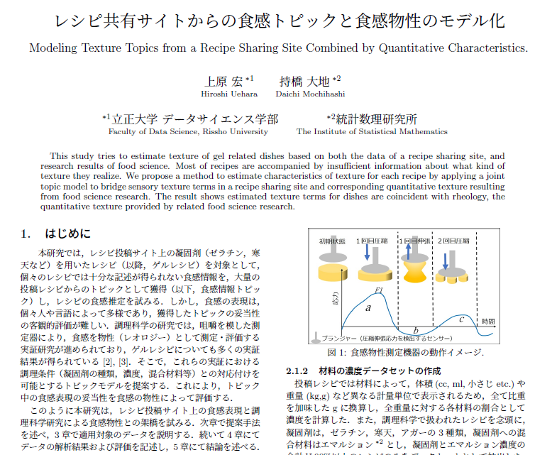
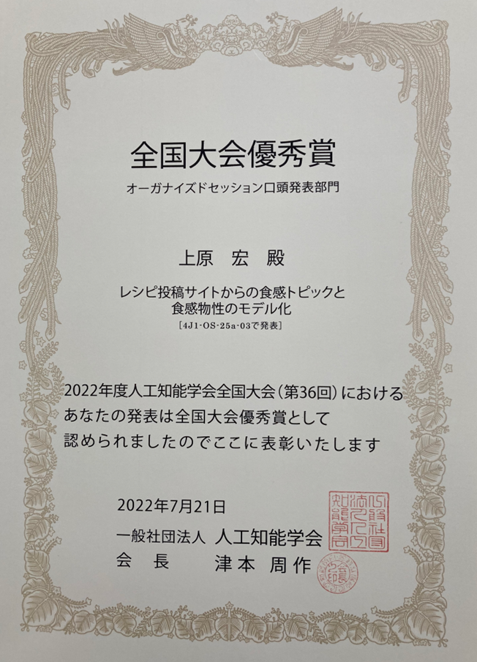
これを人工知能学会で発表しました（2022）

Slide 25
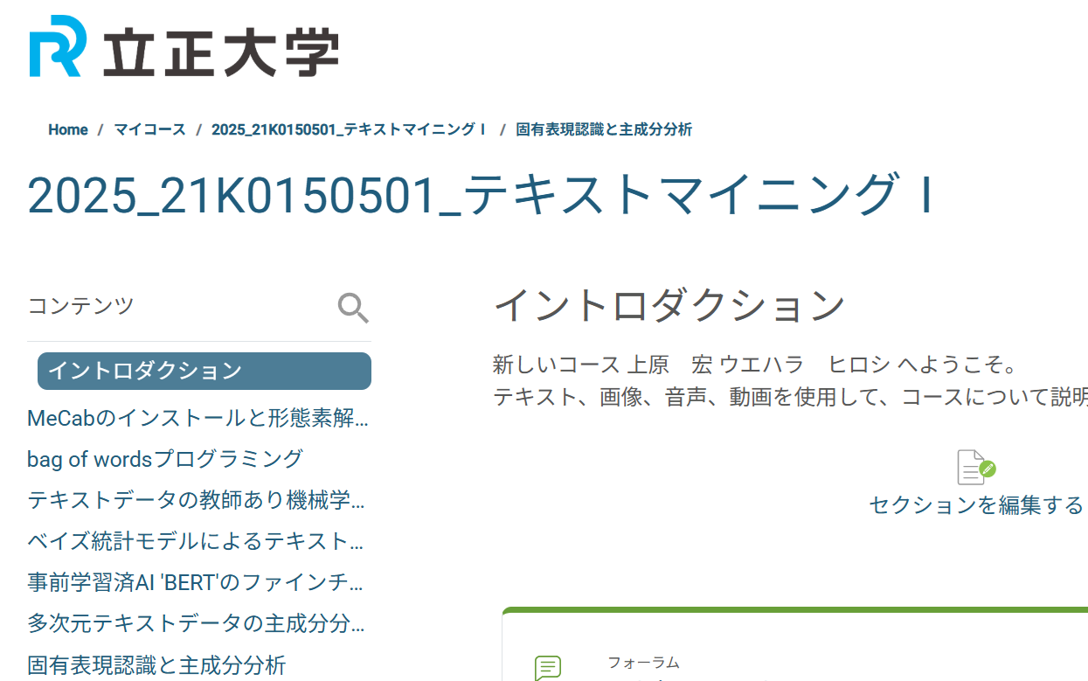
教材のダウンロード

Slide 26
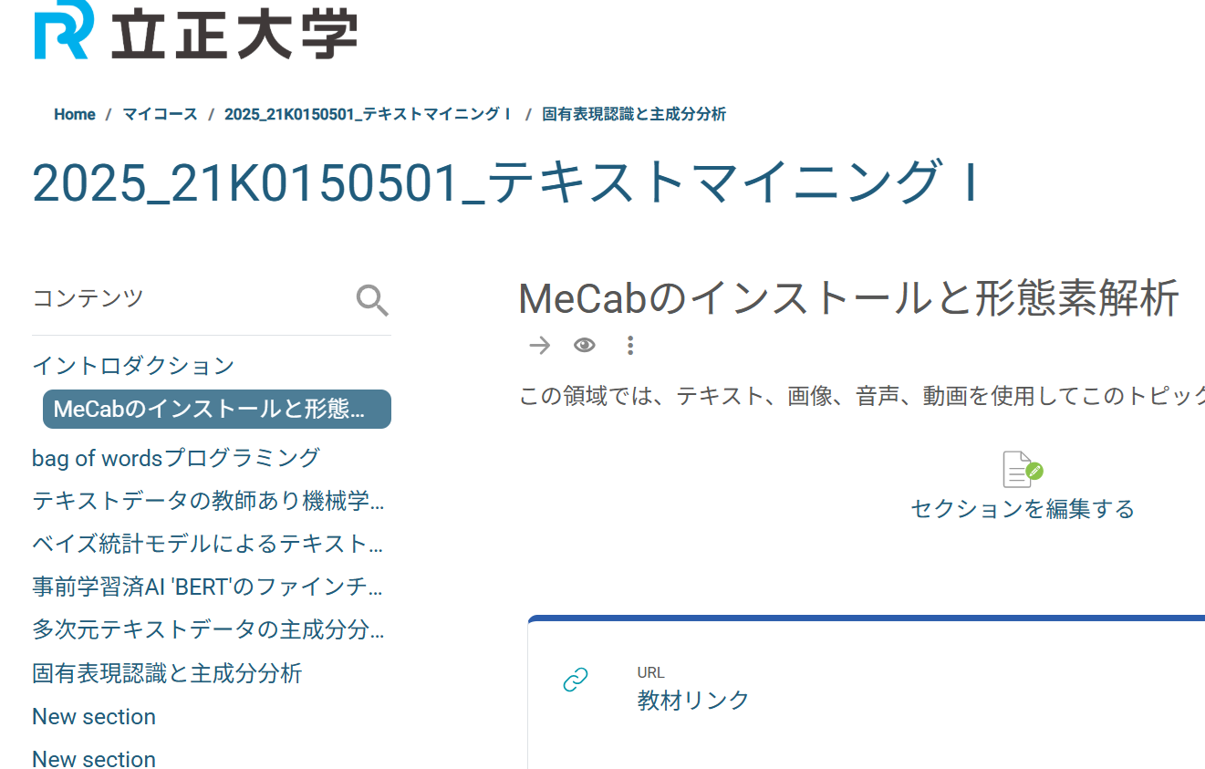
続き

Slide 27
授業マテリアルの構成
スライド・レクチャーノート
：講義の説明、サンプルプログラムの説明（拡張子 .pptx, .md）
２．サンプルプログラム
：演習用・デモ用（拡張子 .py .ipynb）
試しにやってみましょう
!pip install janome
を入力
text_mining.ipynb
を起動してセルを次々に実行する

